Slide 1
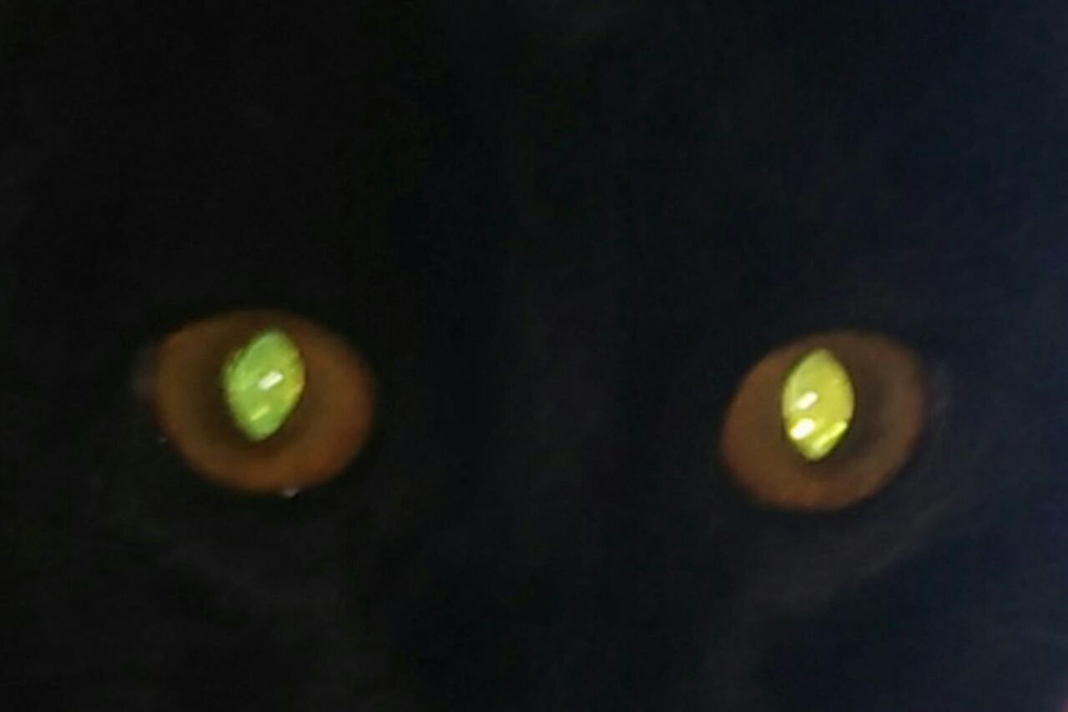
название проекта:
КОШКОШИЗА
ФИО автора: Богапова Алия Рустемовна

Slide 2
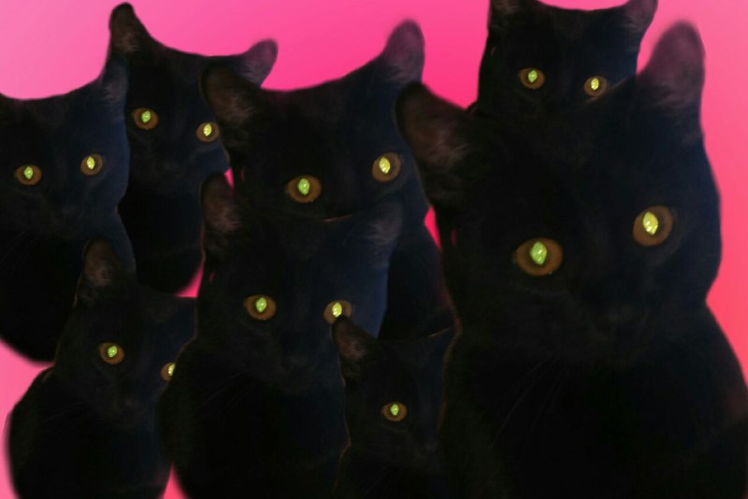
Введение
Идея проекта:
Такая игра необходима для людей. Она
поднимает настроение и даже лечит от
депрессии.

Slide 3
Описание реализации:
структура (классы):
- class Tile
- class Player
- class Fire
- class Candy_gained
- class Candy
- class Score
- class AnimatedSprite
какие технологии использовались:
-pygame
-sys
-os

